Slide 1

台灣公共衛生學會、台灣流行病學學會、
台灣事故傷害預防與安全促進學會、台灣癌症登記學會、
台灣健康保險學會、台灣室內環境品質學會
2016年 聯合年會
主席致詞
吳肖琪
台灣公共衛生學會理事長

Slide 2


致 謝
承辦學校：國防醫學院 | 司徒惠康校長、高森永教務處長、 各學會秘書處、公共衛生學系暨研究所
陳拱北預防醫學基金會 | 陳科成 董事
衛生福利部國民健康署 | 王英偉 署長暨團隊
台北市政府衛生局 | 黃世傑 局長暨團隊
同仁院醫療財團法人萬華醫院 | 李悌元 前理事長暨團隊
參展單位
中央研究院台灣人體生物資料庫 | 衛生福利部中央健康保險署
台北醫旅健康生活股份有限公司 | 衛生福利部國民健康署
利得儀器股份有限公司 | 台北市政府衛生局
捷思環能有限公司 | 勞動部職業安全衛生署職業傷病管理服務中心
萊富生命科技股份有限公司 | 昊青股份有限公司

Slide 3

公衛聯合年會近五年與會人數
2016人數
創新高

Slide 4

公衛聯合年會歷年投稿篇數
UP
近5年來
投稿篇數呈現成長趨勢
2016年
共363篇投稿
*2009年因本會年會與「第41屆亞太國際公共衛生大會」國際研討會共同辦理

Slide 5
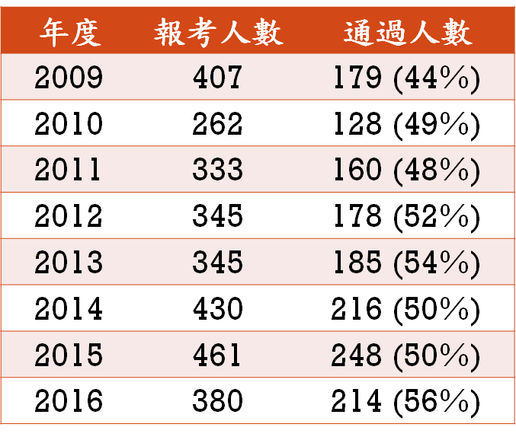
公共衛生核心課程學科能力測驗歷年報考人數及通過率
生物統計
流行病學
衛生行政與管理
環境與職業衛生
社會行政科學
每年皆有9校公衛系所、醫學系、公衛實務工作者等報考
通過率在5成左右

Slide 6



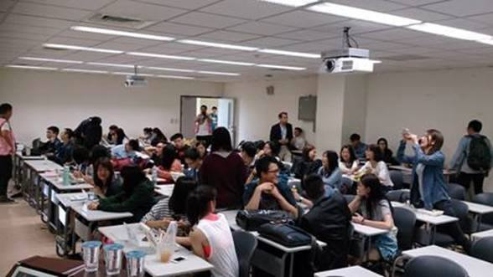

9校公衛實習論壇
9校公衛系聯誼會
(2015-)
大學生會員(2014-)
培養公衛系所學生對學會之認同

Slide 7


與國際公衛組織之交流
WFMH（World Federation for Mental Health，世界心理衛生聯盟）：2005年9月起成為正式會員（有選舉權)
WFPHA(World Federation of Public Health Association，世界公共衛生聯盟)：
  本會自2011年成為WFPHA sustaining member
  2017年4月將在澳洲舉行年會，本會朝成為正式會員努力

Slide 8
公共衛生師法的推動歷程
考試院
衛福部
行政院
102/6/25
(第1次審查)
102/12/3
(第2次審查)
103/8/6
(核定公衛師列專技人員)
103/8/21
考試院院會通過
104/12/31
審議公衛師草案
(補充是否與相關團體意見溝通)
行政院近期將 召開審議會議
104/5/14
  (醫事司邀請衛福部法規會委員及本學會進行公共衛生師法草案專家研商會議)
104/10/2
法規會通過「公共衛生師法」
104/11/30
(第1次送審)
105/9/1
(第2次送審)
Notes:
103/8/1(拜會考試院高明見召集人)
104/3/25(邀請衛福部法規會委員研商公共衛生師立法)

Slide 9
未來十年台灣面對的環境
(單位：千人)
年齡別 | 2016 | 2026 | 2026與2016年 相差人數
合計 | 23,491 | 23,497 | 6
<15歲 | 3,080 | 2,777 | -303
15-64歲 | 17,296 | 15,810 | -1,486
≥65歲 | 3,115 | 4,910 | 1,795
資料來源：國家發展委員會「中華民國人口推計(103至150年)中推計」推估數據(2014)
氣候異常
新興傳染病的威脅
人口結構大幅改變

Slide 10

三段五級的資源配置
政策方向 – 高齡社會白皮書 (2015/10/13)
服務對象
健康者
急性病患
長期
失能者
亞健康者
出院需
照護病人
慢性病患
服務提供體系
生活照顧
服務體系
醫療
服務體系
長期照顧
服務體系
服務內容
食衣住行協助
醫療服務
居家式服務
健康養生管理
遠距照護服務
社區式服務
轉介與就醫安排
出院準備服務
機構式服務
中期照護服務
目標
健康管理、預防保健、休閒養生
疾病治療、
復健、照護
失能照顧、家庭支持
政府方案
友善關懷老人服務方案
全民健保
長期照顧十年計畫
高齡友善城市
社區醫療群
長照服務網及服務法
社區照顧關懷據點
老人整合性醫療計畫
長期照顧保險法
民間
銀髮產業
Notes:
為達到白皮書願景與目標，將秉持五個政策方向，第一方向是落實全人關懷加強弱勢照顧，從健康到失能、從生活照顧到長期照顧，提供全人、全方位的服務，特別是強化弱勢族群的政府照顧責任。

Slide 11


大會主題
「投資更健康的未來—健康人群、健康國民」
(Investing in a Healthier Future- Healthy People, Healthy Nation)
呼應 2016 年 APHA 之主題
渥太華健康促進憲章 30 週年
Creating the Healthiest Nation: Ensuring the Right to Health
加拿大多倫多提出的「Healthy Toronto 2000」
Ottawa Charter for Health Promotion
延續加拿大健康城市宣言
First International Conference on Health Promotion, Ottawa, 1986
Notes:
celebrate 30 years of the Ottawa Charter for Health Promotion
準備到加拿大參加全球健康促進論壇，在政策與環境營造的場次演講及主持討論。
2016既是領航近代的渥太華健康促進憲章30週年，也是全球邁向2030發展議程--"轉型我們的世界"的起跑年，為此，世界衛生組織下個月將在上海發表新的宣言。
主辦單位健康促進聯盟，與世界衛生組織具官方關係，特別回到當代健康促進發源地--加拿大，慶祝這歷史性的關鍵時刻，集結國際學界與民間之代表性人士，進行密集討論，將對新宣言的草案提出建議，提交11月世界衛生組織召開的全球健康促進大會。
二十多年前讀碩士班時翻譯了渥太華健康促進憲章，之後在宜蘭縣推動健康社區與健康城市。時間過得很快。臺灣各界的積極投入與卓越表現，使健康促進成為臺灣在健保之外的一個國際亮點。
http://www.who.int/healthpromotion/conferences/previous/ottawa/en/

Slide 12



大會主題 引言人-張博雅院長
演講者
台大公衛學院
陳為堅院長
  新國民健康藍圖—
  從監測、目標、到達標方法
陽明衛福所
李玉春教授
  公共衛生體系建構藍圖
國衛院國家環境醫學所
郭育良所長
  難以逃避的全民環境暴露—
  談PM2.5及其健康效應

Slide 13
討論主題
專題討論
公共衛生實務論壇
圓桌論壇
長期照護
以人民需求為中心的健康雲
成果發表
科技部生命科學研究發展
工作坊
科技部公衛學門研究計畫推動
醫管論壇
醫管/健康管理/健康產業管理學生核心能力的培養
癌症登記學術研討
全民健保雲端系統運用Tw-DRGs之推動
臺北市政府衛生局實務成果發表
健康照護體系研究的跨領域視野
職災、公害與法律流行病學的運用與發展
科技應用在健康城市或高齡友善城市
建構健康宜居室內環境
活躍老化主題式資料庫建置
活躍老化指標建置暨影響因子探討
老人失智風險與健康促進
社會變遷與臨終照顧
台灣安全社區發展研討會暨國際安全社區認證
健康社福資料空間視覺化分析
茲卡病毒感染症防治策略探討
一般族群生命早期塑化劑曝露的相關效應與對策
新興環境污染物與人體健康影響
國民營養健康狀況變遷調查
衛生統計與健康風險數據視覺化
營養經濟與糧食安全
一般論文
安全促進
衛生政策與醫務管理
流行病學與預防醫學
健康行為
社區健康
環境衛生與職業醫學

Slide 14

預祝本次聯合年會圓滿成功
與會者萬事如意、滿載而歸！

